Slide 1
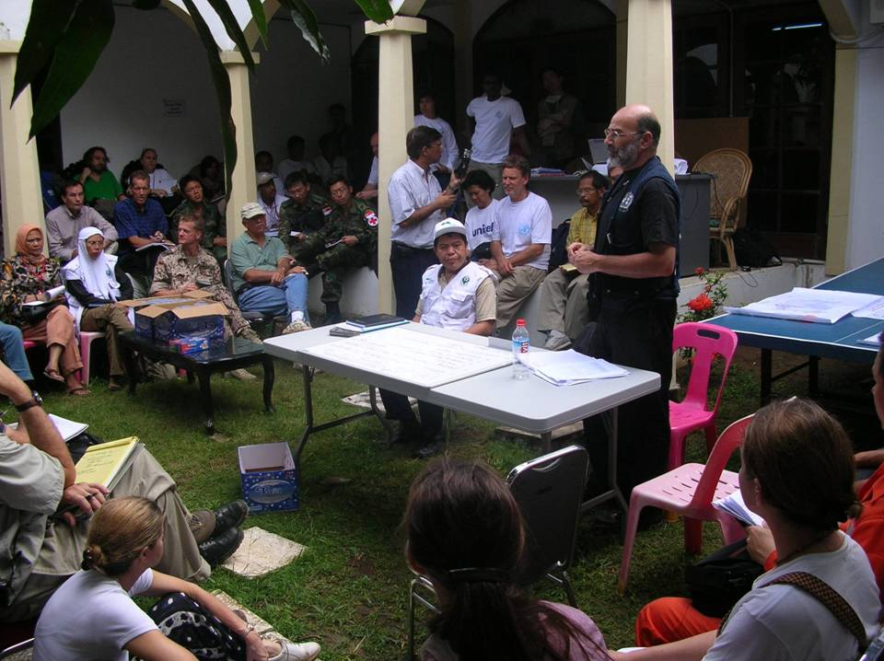
Logo de l’organisation de l’intervenant·e
Les acteurs dans les interventions humanitaires/Coordination
Ce support pédagogique a été développé par
Antje van Roeden et Stéphane du Mortier (CICR)
Nom et organisation de l’intervenant·e

Slide 2
Objectifs
Être en mesure
d’identifier les similitudes et les différences entre les acteurs impliqués dans les interventions humanitaires
d’identifier les rôles et responsabilités dans les systèmes de coordination prédominants susceptibles d’être en place dans les crises aiguës/prolongées

Slide 3
Actors in humanitarian interventions
Main actors in involved in humanitarian interventions: who are they?
How can they be grouped?
??
Notes:
This slide is used during the module Setting the Scene: Q/A in plenary -> see next slide

Slide 4
Les acteurs dans les interventions humanitaires
Population civile affectée
Agences de l’ONU, par exemple UNHCR, ACF, OMS, UNICEF, OCHA
Mouvement de la Croix-Rouge et du Croissant-Rouge (CICR, Fédération internationale de la Croix-Rouge, Sociétés nationales)
Autorités nationales et locales
Acteurs impliqués dans la gestion politique des conflits, par exemple, conseil de sécurité de l’ONU, États impliqués dans les négociations
ONG internationales et nationales
Groupes de la diaspora
Porteurs d’armes, par exemple, forces armées nationales, groupes d’opposition, forces armées internationales, forces du maintien de la paix
Secteur privé
Donateurs
Institutions religieuses
Médias
Notes:
The learners have identified different stakeholders during the module ‘Setting the Scene’ -> this slide was shown after this

Slide 5
Cours H.E.L.P.
Organisations dont le mandat principal est d’apporter de l’aide
Forces
militaires
Groupes de la diaspora
Mouvement international de la Croix-Rouge et du Croissant-Rouge
Donateurs
ONG
internationales
Groupes jouant un rôle critique dans la réponse humanitaire mais dont l’action humanitaire n’est pas la mission principale
Gouvernements hôtes
Communautés affectées
Agences humanitaires de l’ONU
Bras humanitaires des organisations intergouvernementales régionales
ONG nationales
Institutions religieuses
Entités
du secteur privé
Source : ALNAP, State of the Humanitarian System, 2015
Notes:
This slide has been discussed during the module ‘Setting the Scene’

Slide 6
Analyse des parties prenantes
Mission
Expertise et ressources
Mandat
Acteur
Politiques
et
procédures
Cadre juridique
Principes d’action
Stratégies
Remarque : les populations affectées constituent une partie prenante
Source : Pierre Perrin – Guerre et Santé Publique, 2017
Notes:
This is one way of looking at the different stakeholders
Bring out examples for some of these elements, e.g.
-Mandate + legal framework: ICRC has an mandate that has been given to the institution by the States signatory to the Geneva conventions. NGOs have generally chosen themselves a mission
-Legal framework: ICRC –international humanitarian law; UNHCR –refugee law;
-Expertise: UNICEF, UNFPA – MSF, HelpAged.
-Principles for action / strategies: For the ICRC confidentiality is one of key principles while Amnesty International choses to speak out
Etc.
You will use this framework to look more in-depth into some of the stakeholders / the organizations that will be present here for the panel discussion later in the week

Slide 7
Analyse des parties prenantes
Cette carte est développée pour :
Qu’est-ce qu’il/elle pense et ressent ?
Ce qui compte vraiment
Préoccupations majeures
Soucis, aspirations
Qu’est-ce qu’il/elle voit ?
Environnement
Ami
Ce que le marché offre
Qu’est-ce qu’il/elle entend ?
Ce qui l’influence
Qu’est-ce qu’il/elle dit ?
Attitude en public
Apparence
Qu’est-ce qu’il/elle sait ?
Aspects techniques
Système de santé, situation de sécurité
Autorité, Croix-Rouge, ONG
Communauté
Qu’est-ce qu’il/elle fait ?
Comportement vis-à-vis des autres
Populations affectées
Autorités et système de santé
ONG, Croix-Rouge
Qu’est-ce qu’il/elle veut ?
Besoins prioritaires
Réalisations antérieures
Cours H.E.L.P.
Épreuves
Peurs
Frustrations
Obstacles
Forces
Expertise, expérience
Succès
Enseignements tirés
Avantages
Besoins
Rêves/espoirs

Slide 8
Spectre de coordination
3. Coordination coopérative
4. Activités collaboratives
2.Communication
5. Fusion
1. Autonomie complète
Source : Document de référence ALNAP, 30e rencontre annuelle, 2015
Notes:
Communication stage: Stakeholders /Organizations sharing information with one another, with no specific requirement to take the exchanged information into account in their own work.
Cooperative coordination: Can involve a variety of activities, from agreeing to follow common guidelines/standards to gathering information through joint assessments or evaluations, moving the location of programmes, or changing their content to reduce gaps and duplications. These activities generally concern the ‘where’, ‘what’ and ‘how’ of humanitarian response, although they normally focus on one or two of these areas and do not attempt to regulate or affect all three. Still leaves actors with a high degree of autonomy
Collaborative activities are formalised, and generally involves organisations aligning strategies and work plans so that, while maintaining their own independence, they carry out activities together.
Of course, there are limitations to any attempt to categorise relationships that are diverse and continuously evolving. These three categories represent ‘ideal types’; the reality is messier

Slide 9
Exemples de mécanismes de coordination
Mécanismes de coordination nationaux/régionaux spécifiques
Approche sectorielle (clusters, résultats de la réforme humanitaire des Nations Unies, 2005)
OCHA
Département du Secrétariat des Nations Unies chargé de rassembler les acteurs humanitaires pour garantir une approche cohérente des situations d’urgence
Trois types de fonds communs gérés par l’OCHA : Fonds central pour les interventions d’urgence, Fonds humanitaire commun et Fonds de réserve pour les secours d’urgence
IASC (Comité permanent interorganisations)
Forum pour la coordination, le développement de politiques et la prise de décisions impliquant les acteurs clés des Nations Unies et les partenaires humanitaires hors ONU
Conseil international des agences bénévoles
Accords entre l’OMS et l’UNICEF pour toute une série de problèmes de santé (maladies diarrhéiques, malnutrition, etc.)
Accord de Séville (1997)
Cadre de coopération pour le Mouvement de la Croix-Rouge et du Croissant-Rouge
Notes:
CERF = Central Emergency Response Fund
CHFs = Common Humanitarian Response Funds
ERFs = Common Humanitarian response funds
Seville agreement –lead role = assignment of specific areas of competence to each component whatever the situation, e.g. the Federation Secretariat has a lead role in the development of national societies, whereas ICRC has a specific role in the dissemination of IHL. Lead agency: means that in a specific situation one of the components is given responsibility of directing and coordinating all the Movement’s international relief activities

Slide 10
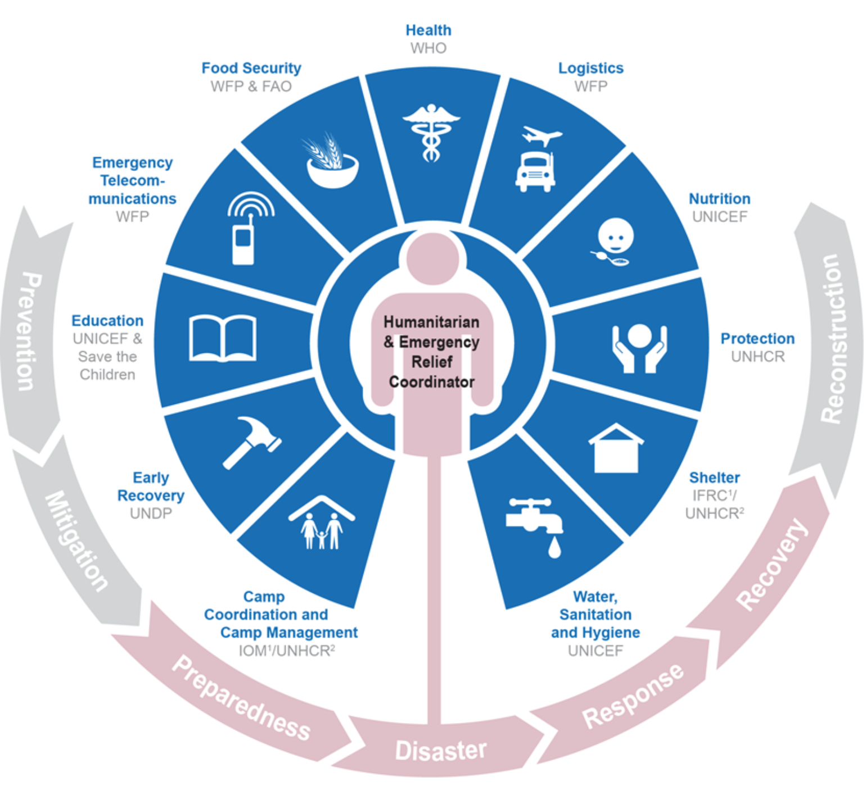
Approche sectorielle
Notes:
‘’The UN Humanitarian Reform of 2005 introduced new elements to improve capacity, predictability, accountability, leadership and partnership. The most visible aspects of the reform is the creation of the Cluster Approach. Clusters are groups of humanitarian organizations (UN / non-UN) working in the main sector of humanitarian action, e.g. shelter and health’’ Source: OCHA website. There are in total 11 clusters
Not all organizations fall under the cluster lead, e.g. ICRC, MSF

Slide 11
Table ronde Date : ……..
Objectif : souligner les similitudes et les différences entre les acteurs, la manière dont ils travaillent ensemble et les mécanismes de coordination utilisés.
Font partie de la table ronde : nom d’organisations/institutions (4-5)
Travail de groupe
Préparation à l’aide du cadre d’analyse des parties prenantes 1
Vous avez 2 minutes pour présenter l’organisation/l’institution avant le début de la table ronde
Notes:
Each group does a web search to find information about one of the organizations /institutions included in the panel

